Slide 1

01.
綜合研究所簡介

Slide 2


變壓器化學診斷與壽命評估應用
簡介
電力變壓器之內部故障，無法從外觀用肉眼觀察，又多數電氣檢測須停電作業，如何可在不影響供電狀況下察覺內部故障，並在故障惡化而使變壓器發生臨時性跳脫或引起火災，甚至導致用戶停電之前，成功預知故障，並在安排下停電檢修後重新復電，是台電一項重要的課題。化學檢測法可在變壓器運轉下取得絕緣材料樣品進行測試，可有效預知故障，降低意外性停電的風險，搭配材料鑑定分析技術時，更可有效評估引發故障之原因，就根本問題採取防患措施，強化國家電網韌性。
主要研究內容
  ✔化學與材料檢測技術研究
  ✔電力變壓器診斷技術開發
放電
過熱
老化
工作地點：綜合研究所公館所區(台北市)

Slide 3

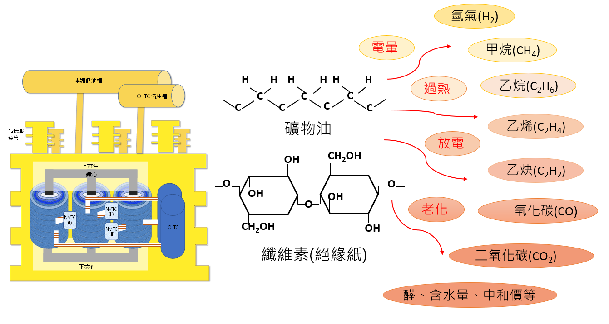
變壓器化學診斷與壽命評估應用
✔現有業務
✔未來目標
變壓器內絕緣油或絕緣氣體等絕緣材料，可在變壓器運轉下進行取樣，如果變壓器內部有故障情形，會造成接觸故障部位的絕緣材料劣化，而產生化學分解物或改變材料特性，檢測結果可推斷變壓器內潛在放電、過熱或老化問題，於故障惡化前安排檢修。目前台電綜合研究所每年均成功預警多起電力變壓器故障，協助台電公司有效加強電網韌性，降低意外性停電的風險。
  ✔精進化學故障與壽命診斷技術
  ✔開發故障現場微量跡證鑑定技術
  ✔開發故障現場破損分析技術

Slide 4

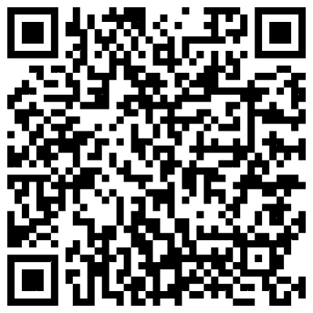
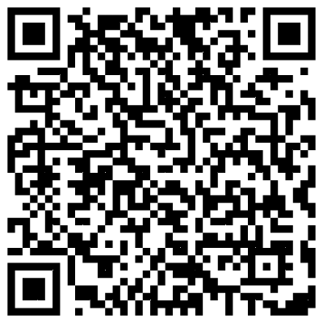
謝謝各位同學的參加
歡迎加入台電公司！！！
☻
如有任何疑問
歡迎填寫提問單
更多資訊
請詳見甄選網站
Notes:
以上是針對台電公司及獎學金甄選的介紹，謝謝大家。

